Slide 1
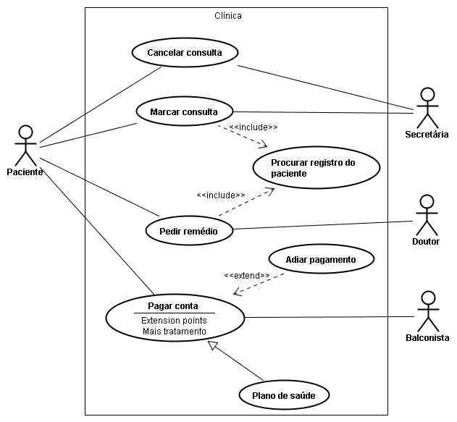
Diagrama Caso de Uso

Slide 2
Diagrama Caso de Uso
Os casos de uso:
Descrevem como os usuários interagem com o sistema (as funcionalidades do sistema)
Facilitam a organização dos requisitos de um sistema
Dão uma visão externa do sistema
O conjunto de casos de uso deve ser capaz de comunicar a funcionalidade e o comportamento do sistema para o cliente
Descrevem o que o sistema faz, mas NÃO especificam como isso deve ser feito

Slide 3
Diagrama Caso de Uso
Os casos de uso são escritos em um documento que serve para orientar a construção dos demais elementos do projeto.
Atores
Representam os papéis desempenhados por elementos externos ao sistema
Ex: humano (usuário), dispositivo de hardware ou outro sistema (cliente)
Elementos que interagem com o sistema
Notação:

Slide 4
Diagrama Caso de Uso
Temos dois tipos de atores:
a) ator iniciador: é ele que inicia o caso de uso, geralmente, sendo o seu ator principal. Por exemplo, se estamos fazendo um sistema bancário, o caso de uso “retirar dinheiro” terá como ator iniciador o ator cliente;
b) ator participante: é aquele que de alguma forma participa do caso de uso. Por exemplo, no caso de uso “comprar itens”, existe um ator atendente que “atende” o ator cliente.

Slide 5
Diagrama Caso de Uso
Um ator não precisa, necessariamente, ser uma pessoa. Um ator pode representar:
um grupo de pessoas. Por exemplo, clientes, estudantes, etc.;
uma função de uma pessoa. Por exemplo, estudante representante da turma;
outro sistema externo;
um conceito abstrato como hora, data, etc. Por exemplo, o ator data pode iniciar um caso de uso chamado “cancelar pedidos” para pedidos feitos há mais de seis meses.

Slide 6
Diagrama Caso de Uso
Exemplo: Loja de DVD
Identificando os atores
Uma loja de DVD possui DVDs para venda. Um cliente pode comprar uma quantidade ilimitada de DVDs para isto ele deve se dirigir à loja. A loja possui um atendente cuja função é atender os clientes durante a venda dos DVDs. A loja também possui um gerente cuja função é administrar o estoque para que não faltem DVDs. Além disso é ele quem dá folga ao atendente, ou seja, ele também atende os clientes durante a venda dos DVDs.

Slide 7
Diagrama Caso de Uso
Exemplo: Loja de DVD
Identificando os atores
E o cliente?
Não é ator pois ele não interage com o sistema!

Slide 8
Diagrama Caso de Uso
Dê um nome ao ator de forma que fique claro seu papel no sistema. Os nomes devem ser condizentes com aqueles já usados na empresa. Dessa forma, nossos clientes compreenderão mais facilmente o significado desse elemento do caso de uso.

Slide 9
Diagrama Caso de Uso
Vamos precisar encontrar todos os atores envolvidos no sistema?
A resposta a essa pergunta é SIM.
E, se quiser, utilize as perguntas a seguir para auxiliá-lo nessa tarefa:

Slide 10
Diagrama Caso de Uso
a) Qual o principal usuário do sistema?
b) Quem fornece as informações para o sistema?
c) Quem obtém as informações do sistema?
d) Quem instala o sistema?
e) Quem opera o sistema?
f) Quem desativa o sistema?
g) Que outros sistemas interagem com o sistema?
h) Algum processo acontece automaticamente em horas predeterminadas?
i) Quem fornecerá, utilizará ou removerá informações do sistema?
j) De onde o sistema obtém informações?

Slide 11

Diagrama Caso de Uso
Caso de Uso
Representa uma funcionalidade do sistema (um requisito funcional)
É iniciado por um ator ou por outro caso de uso
Dicas:
Nomeie os casos de uso iniciando por um verbo
Notação:

Slide 12
Diagrama Caso de Uso
Exemplo: Loja de DVD
Identificando os casos de uso
Uma loja de DVD possui DVDs para venda. Um cliente pode comprar uma quantidade ilimitada de DVDs para isto ele deve se dirigir à loja. A loja possui um atendente cuja função é atender os clientes durante a venda dos DVDs. A loja também possui um gerente cuja função é administrar o estoque para que não faltem DVDs. Além disso é ele quem dá folga ao atendente, ou seja, ele também atende os clientes durante a venda dos DVDs.

Slide 13
Diagrama Caso de Uso
Exemplo: Loja de DVD
Identificando os casos de uso
Vender DVD
Administrar Estoque

Slide 14
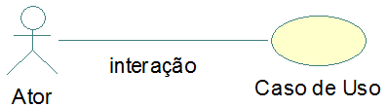
Diagrama Caso de Uso
Relacionamento de associação
Indica que há uma interação (comunicação) entre um caso de uso e um ator
Um ator pode se comunicar com vários casos de uso
Dicas:
NÃO use setas nas associações
Associações NÃO representam fluxo de informação
Notação:

Slide 15
Diagrama Caso de Uso
Exemplo: Loja de DVD
Identificando os relacionamentos de associação
Uma loja de DVD possui DVDs para venda. Um cliente pode comprar uma quantidade ilimitada de DVDs para isto ele deve se dirigir à loja. A loja possui um atendente cuja função é atender os clientes durante a venda dos DVDs. A loja também possui um gerente cuja função é administrar o estoque para que não faltem DVDs. Além disso é ele quem dá folga ao atendente, ou seja, ele também atende os clientes durante a venda dos DVDs.

Slide 16
Diagrama Caso de Uso
Exemplo: Loja de DVD
Identificando os relacionamentos de associação
Vender DVD
Atendente
Administrar estoque
Gerente

Slide 17

Diagrama Caso de Uso
Relacionamento de generalização
Generalização de atores
Quando dois ou mais atores podem se comunicar com o mesmo conjunto de casos de uso
Um filho (herdeiro) pode se comunicar com todos os casos de uso que seu pai se comunica.
Dica: coloque os herdeiros embaixo
Notação:

Slide 18
Diagrama Caso de Uso
Exemplo: Loja de DVD
Identificando generalização de atores
Vender DVD
Atendente
Administrar estoque
Gerente

Slide 19
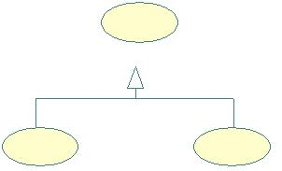
Diagrama Caso de Uso
Relacionamento de generalização
Generalização de casos de uso
O caso de uso filho herda o comportamento e o significado do caso de uso pai
O caso de uso filho pode incluir ou sobrescrever o comportamento do caso de uso pai
O caso de uso filho pode substituir o caso de uso pai em qualquer lugar que ele apareça
Dica: deve ser aplicada quando uma condição resulta na definição de diversos fluxos alternativos.
Notação:
Pai
Filho 1
Filho 2

Slide 20
Diagrama Caso de Uso
Exemplo: Loja de DVD
Identificando generalização de casos de uso
Novos requisitos:
As vendas podem ser à vista ou a prazo. Em ambos os casos o estoque é atualizado e uma nota fiscal, entregue ao consumidor.
No caso de uma venda à vista, clientes cadastrados na loja e que compram mais de 5 DVD de uma só vez ganham um desconto de 1% para cada ano de cadastro.
No caso de uma venda a prazo, ela pode ser parcelada em 2 pagamentos com um acréscimo de 20%. As vendas a prazo podem ser pagas no cartão ou no boleto. Para pagamento com boleto, são gerados boletos bancários que são entregues ao cliente e armazenados no sistema para lançamento posterior no caixa. Para pagamento com cartão, os clientes com mais de 10 anos de cadastro na loja ganham o mesmo desconto das compras a vista.

Slide 21
Diagrama Caso de Uso
Exemplo: Loja de DVD
Identificando generalização de casos de uso
Vender DVD
Atendente
Vender DVD a prazo
Vender DVD à vista
Administrar estoque
Gerente

Slide 22
Diagrama Caso de Uso
Exemplo: Loja de DVD
Identificando mais generalização de casos de uso
Novos requisitos:
As vendas podem ser à vista ou a prazo. Em ambos os casos o estoque é atualizado e uma nota fiscal, entregue ao consumidor.
No caso de uma venda à vista, clientes cadastrados na loja e que compram mais de 5 DVD de uma só vez ganham um desconto de 1% para cada ano de cadastro.
No caso de uma venda a prazo, ela pode ser parcelada em 2 pagamentos com um acréscimo de 20%. As vendas a prazo podem ser pagas no cartão ou no boleto. Para pagamento com boleto, são gerados boletos bancários que são entregues ao cliente e armazenados no sistema para lançamento posterior no caixa. Para pagamento com cartão, os clientes com mais de 10 anos de cadastro na loja ganham o mesmo desconto das compras a vista.

Slide 23
Diagrama Caso de Uso
Exemplo: Loja de DVD
Identificando generalização de casos de uso
Vender DVD
Atendente
Vender DVD a prazo
Vender DVD à vista
Vender c/ boleto
Vender c/ cartão
Administrar estoque
Gerente

Slide 24

Diagrama Caso de Uso
Relacionamento de dependência:
Extensão:
Representa uma variação/extensão do comportamento do caso de uso base
O caso de uso estendido só é executado sob certas circunstâncias
Separa partes obrigatórias de partes opcionais
Partes obrigatórias: caso de uso base
Partes opcionais: caso de uso estendido
Fatorar comportamentos variantes do sistema (podendo reusar este comportamento em outros casos de uso)
Notação: <<extends>>

Slide 25
Diagrama Caso de Uso
Exemplo: Loja de DVD
Identificando dependência: extensão
Novos requisitos:
No caso de uma venda à vista, clientes cadastrados na loja e que compram mais de 5 DVD de uma só vez ganham um desconto de 1% para cada ano de cadastro.
No caso de uma venda a prazo...
...Para pagamento com cartão, os clientes com mais de 10 anos de cadastro na loja ganham o mesmo desconto das compras à vista.

Slide 26
Diagrama Caso de Uso
Exemplo: Loja de DVD
Identificando dependência: extensão
Vender DVD
Atendente
Vender DVD a prazo
Vender DVD à vista
<<extend>>
Vender c/ boleto
Vender c/ cartão
<<extend>>
Calcular desconto
Administrar estoque
Gerente

Slide 27

Diagrama Caso de Uso
Relacionamento de dependência:
Inclusão:
Evita repetição ao fatorar uma atividade comum a dois ou mais casos de uso
Um caso de uso pode incluir vários casos de uso
Notação: <<includes>>

Slide 28
Diagrama Caso de Uso
Exemplo: Loja de DVD
Identificando dependência: inclusão
Novos requisitos:
Para efetuar vendas ou administrar estoque, atendentes e gerentes terão que validar suas respectivas senhas de acesso ao sistema.

Slide 29
Diagrama Caso de Uso
Exemplo: Loja de DVD
Identificando dependência: inclusão
Vender DVD
Atendente
Vender DVD a prazo
Vender DVD à vista
<<extend>>
Vender c/ boleto
Vender c/ cartão
<<extend>>
Calcular desconto
<<include>>
Fazer login
<<include>>
Administrar estoque
Gerente

Slide 30
Diagrama Caso de Uso
Fronteira do Sistema
Elemento opcional (mas essencial para um bom entendimento)
Serve para definir a área de atuação do sistema
Notação:

Slide 31
Diagrama Caso de Uso
Exemplo: Loja de DVD
Identificando a fronteira do sistema
Vender DVD
Atendente
Vender DVD a prazo
Vender DVD à vista
<<extend>>
Vender c/ boleto
Vender c/ cartão
<<extend>>
Calcular desconto
<<include>>
Fazer login
<<include>>
Administrar estoque
Gerente

